Slide 1


UBND Quận Long Biên
Trường mầm non Gia Thượng
PHÁT TRIỂN NGÔN NGỮ
Đề tài: Truyện Bông hoa cúc trắng
Chủ đề: Gia đình
Lứa tuổi: 4- 5 tuổi
Giáo viên: Hà Thị Chiềm
Năm học: 2017-2018

Slide 2

Cô và trẻ hát:
“Cả nhà thương nhau”

Slide 3


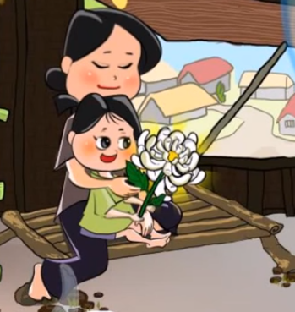
Kể lần 2

Slide 4
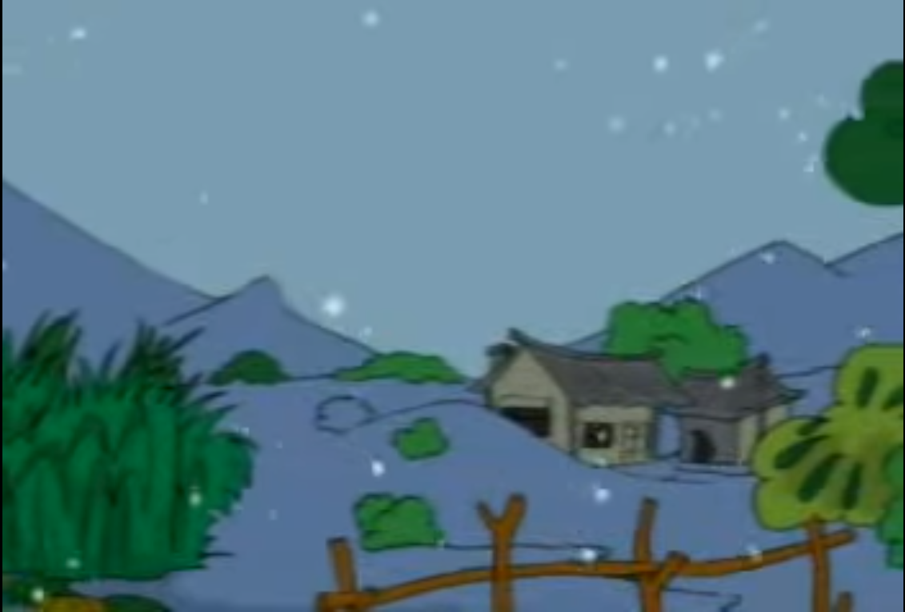

Slide 5
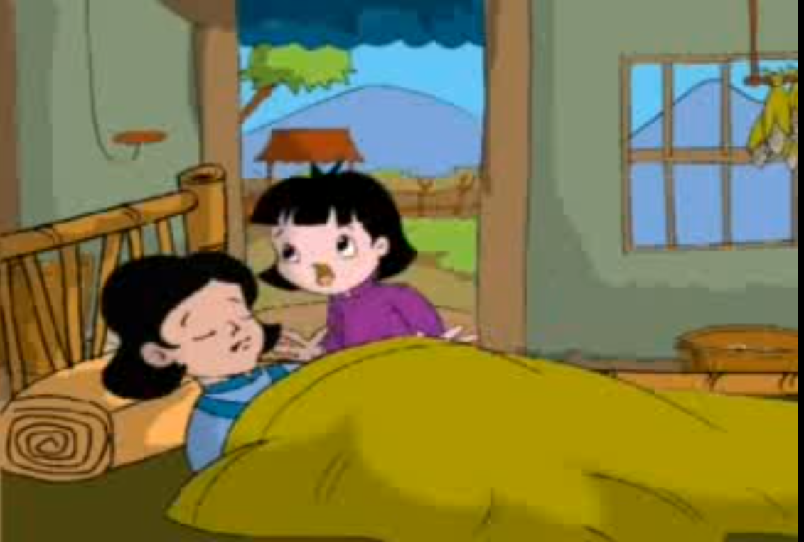

Slide 6
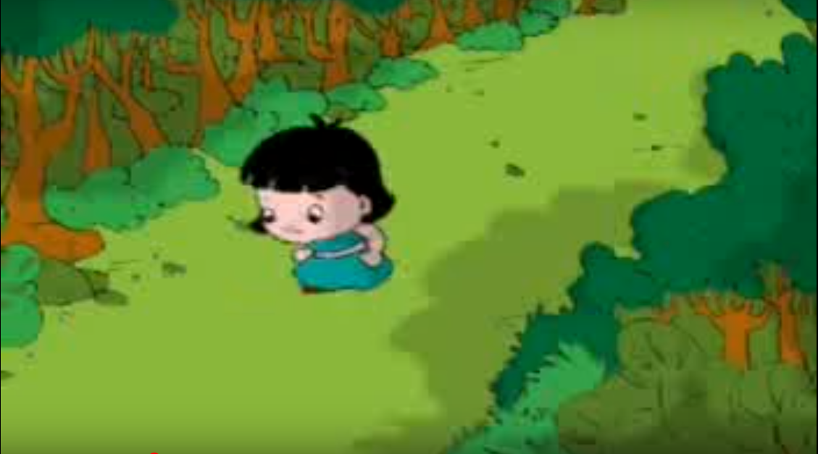

Slide 7
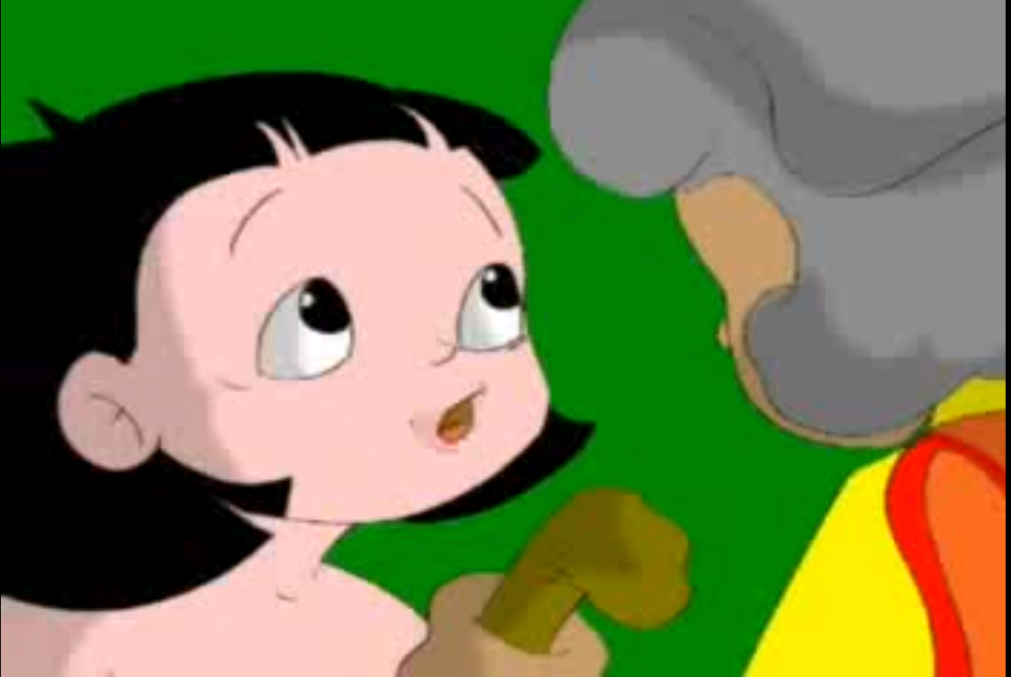

Slide 8
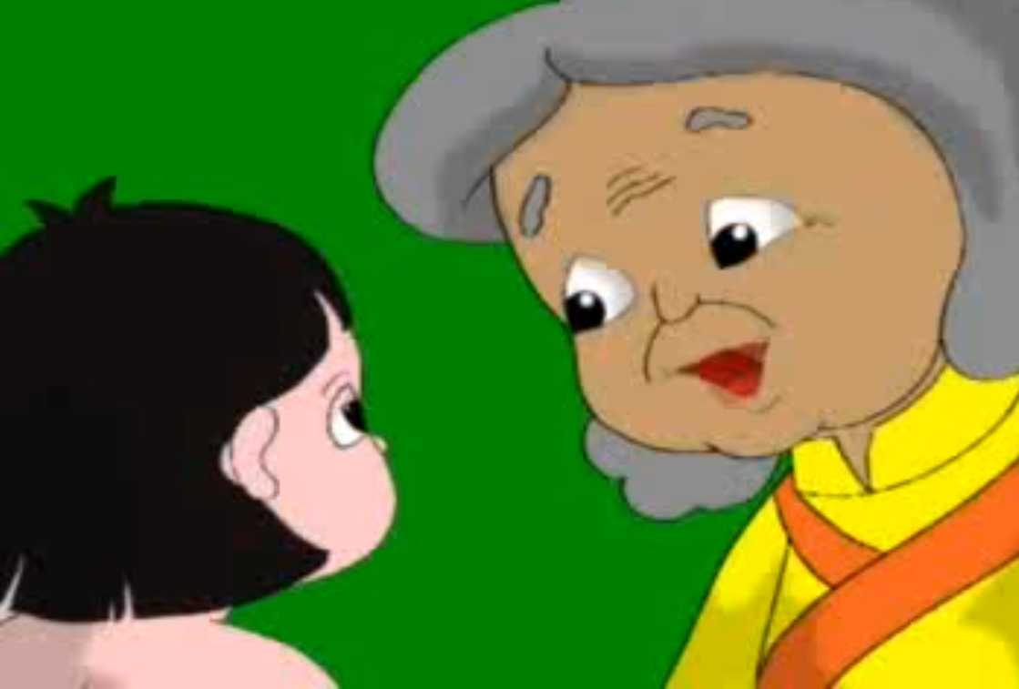

Slide 9
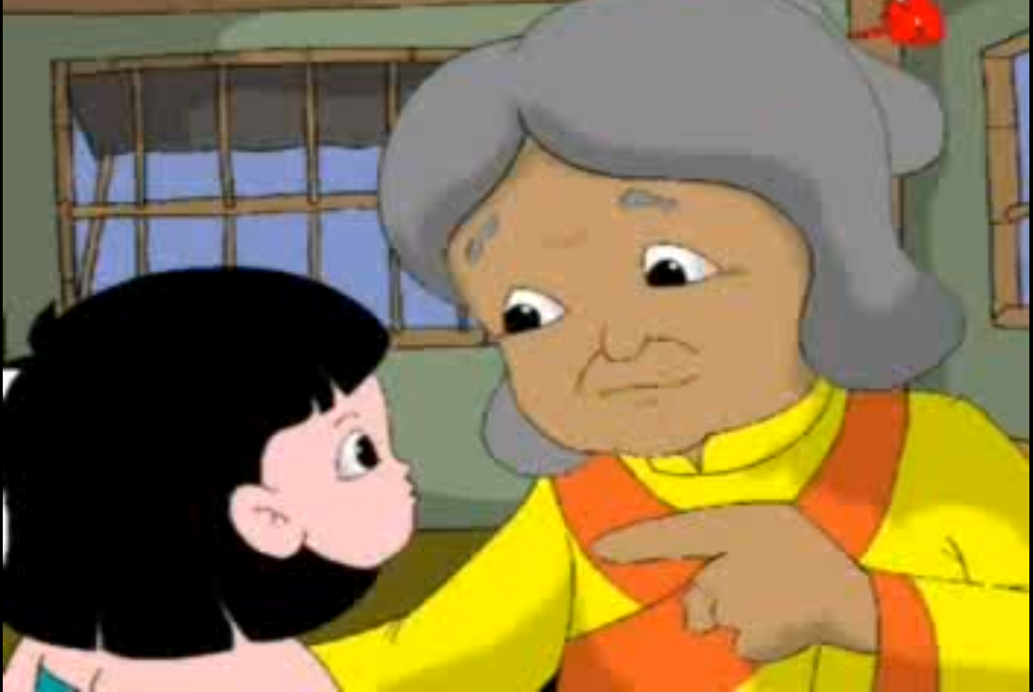

Slide 10
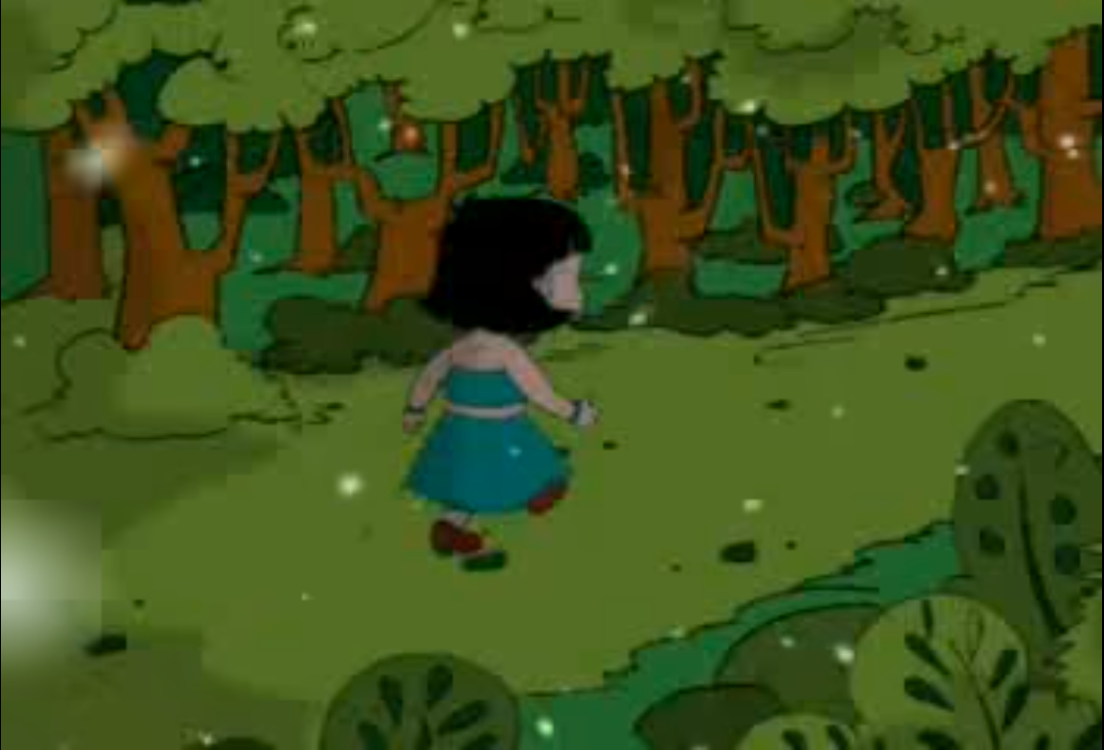

Slide 11
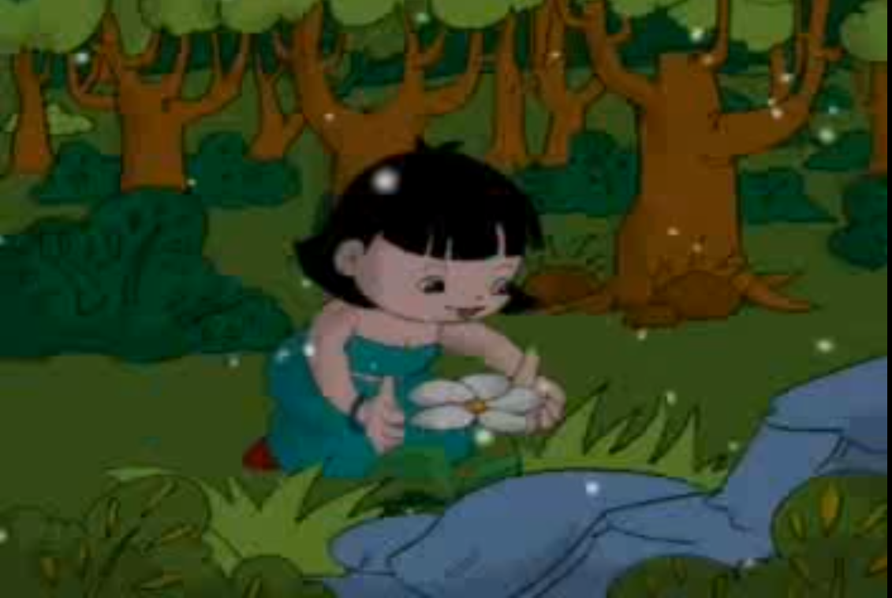

Slide 12
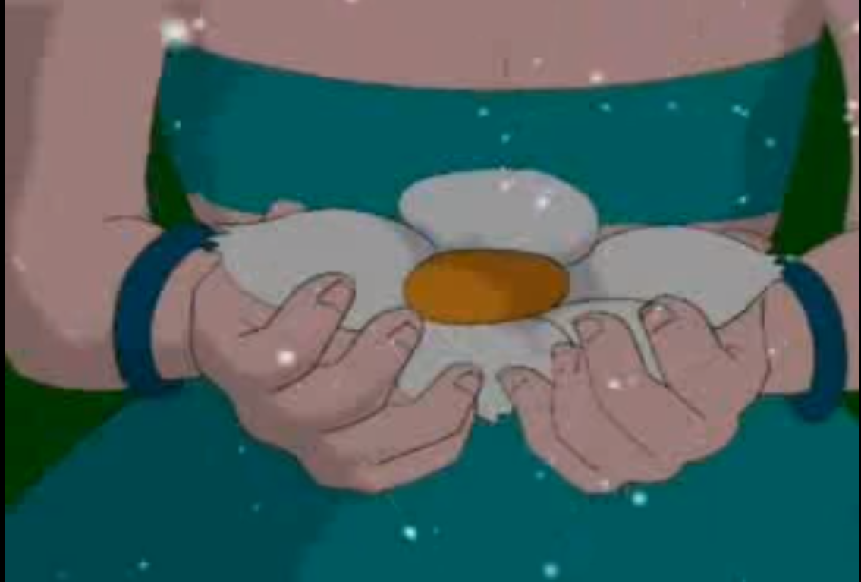

Slide 13
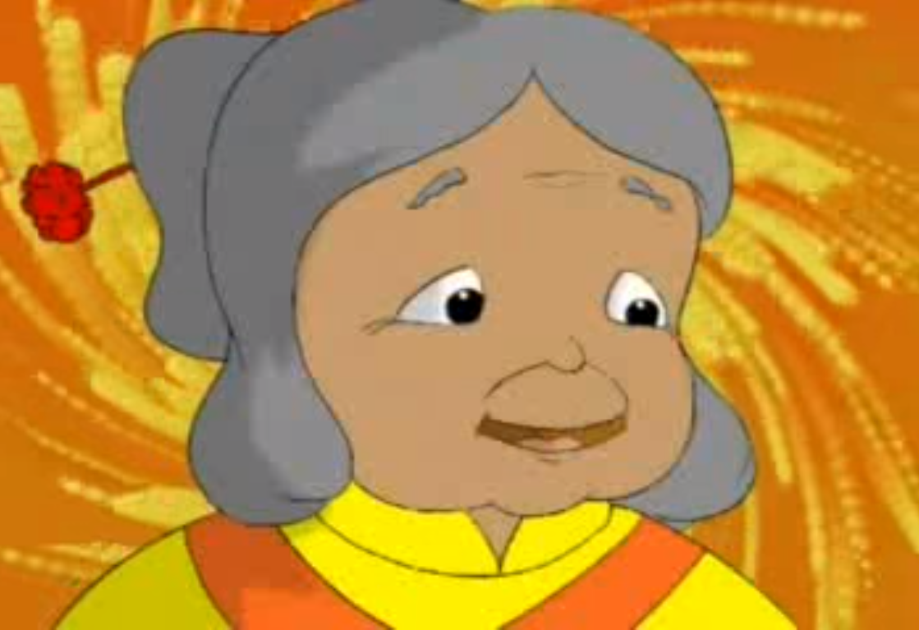

Slide 15
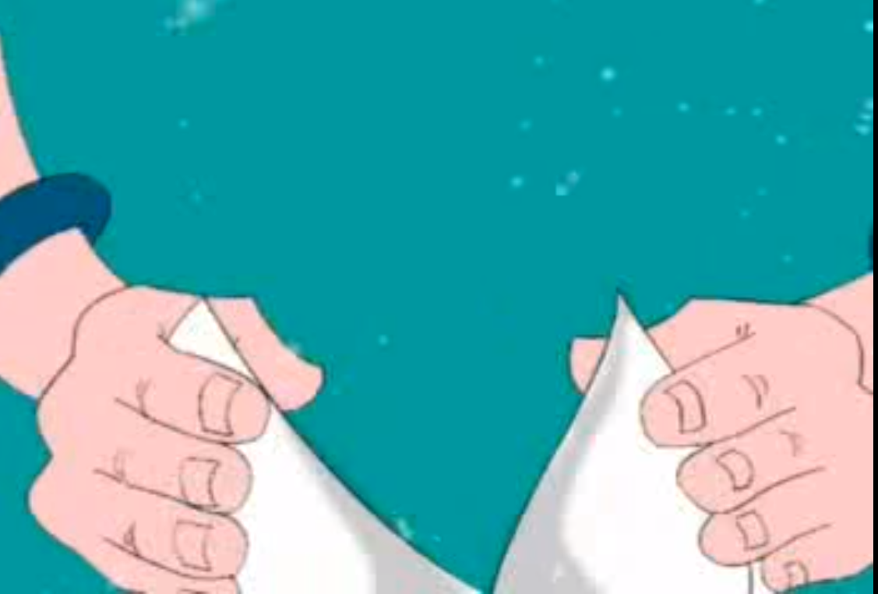

Slide 16


Slide 17
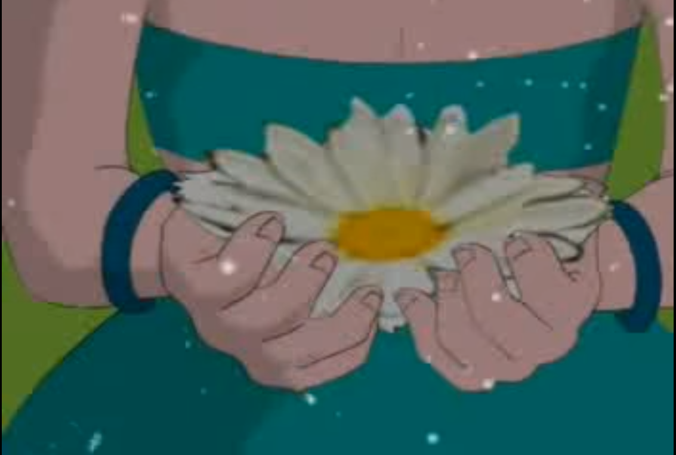

Slide 18
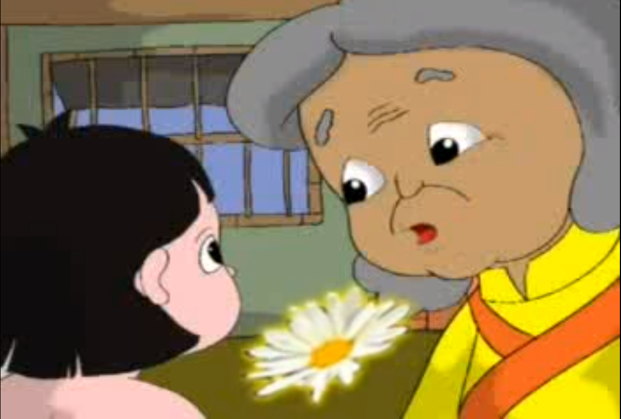

Slide 19
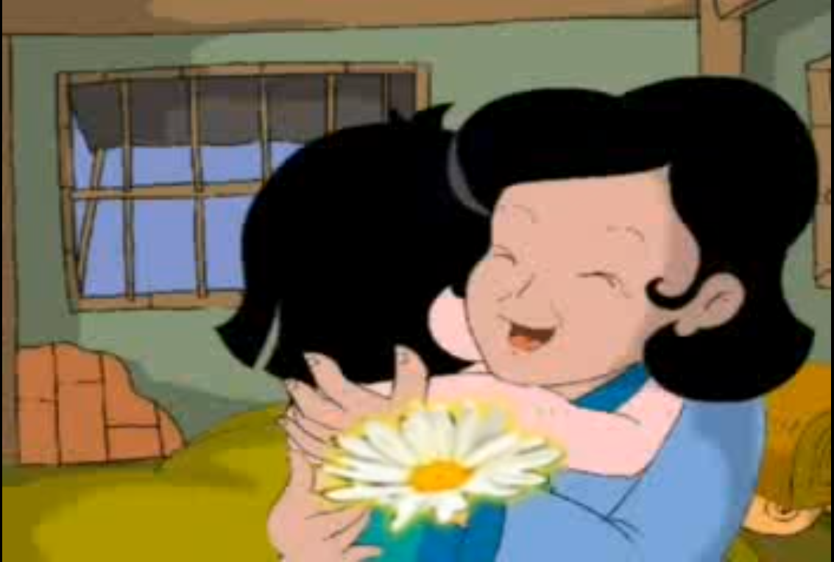

Slide 20

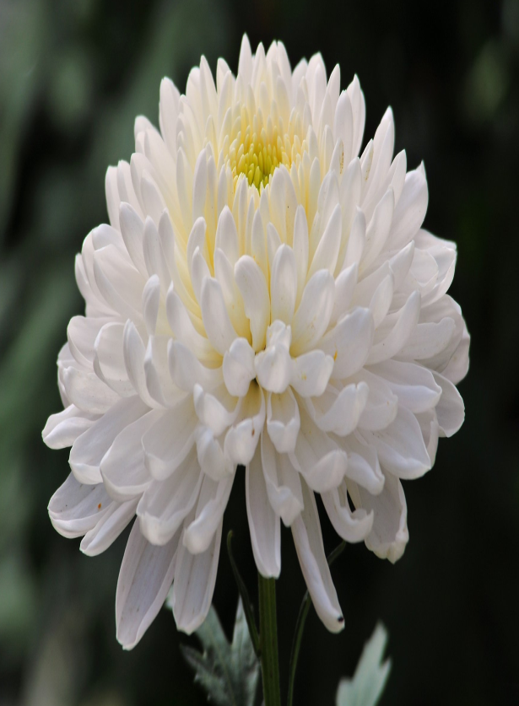




Slide 21


Đàm thoại

Slide 22
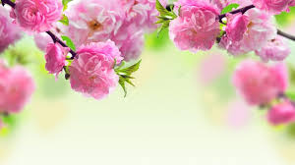
Trong truyện có mấy nhân vật?

Slide 23
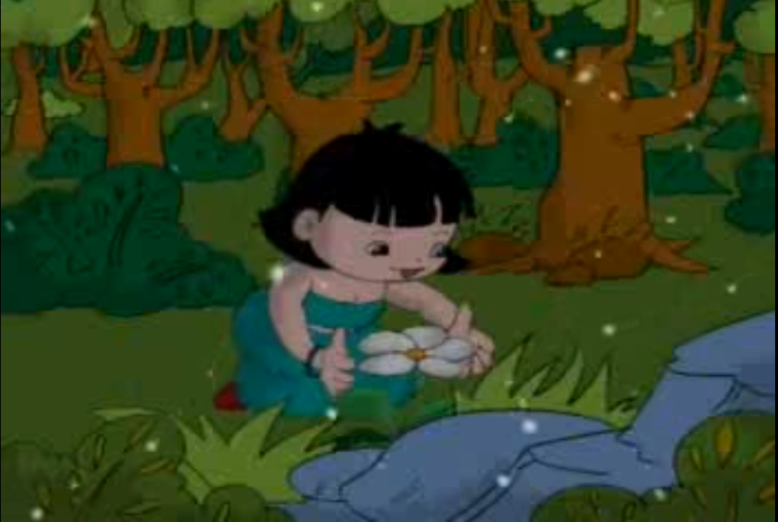
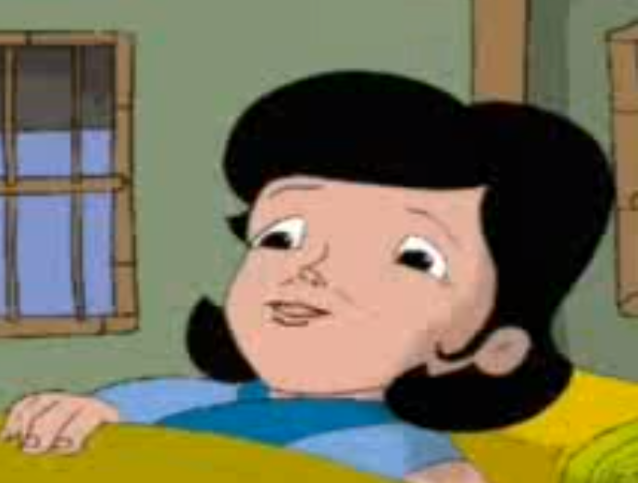

Slide 24

Vì sao cô bé
phải đi tìm thầy thuốc?

Slide 26

Cô bé đã gặp ai?

Slide 28
Khi khám bệnh cho mẹ của
cô bé xong cụ già đã nói gì với cô bé?

Slide 29
Cô bé có hái được hoa không?

Slide 31
Cô bé đã làm gì với bông hoa?

Slide 33
Kể lần 3

Slide 34

Kết thúc: NX tuyên dương trẻ.

